Slide 1

Цифровые инструменты образовательных событий по продвижению чтения в школе
Баранова Мария Вячеславовна
старший методист
Центра информационных технологий
ГАУ ДПО ЯО ИРО
(4852) 23-09-57
RIBC76@yandex.ru

Slide 2
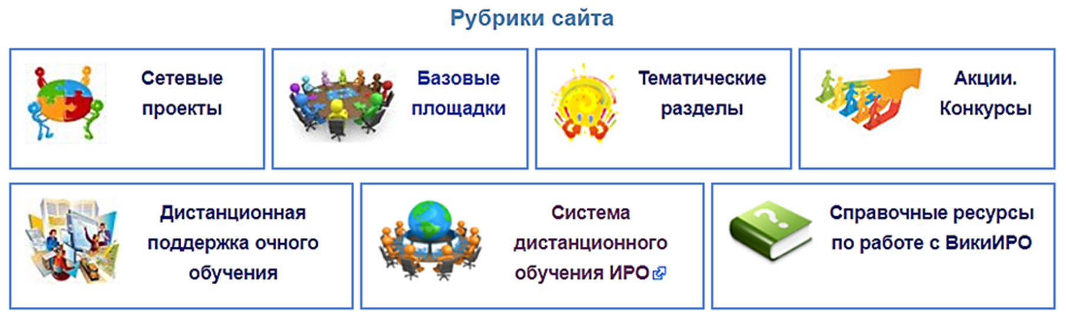
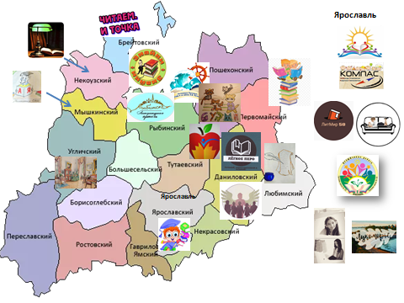
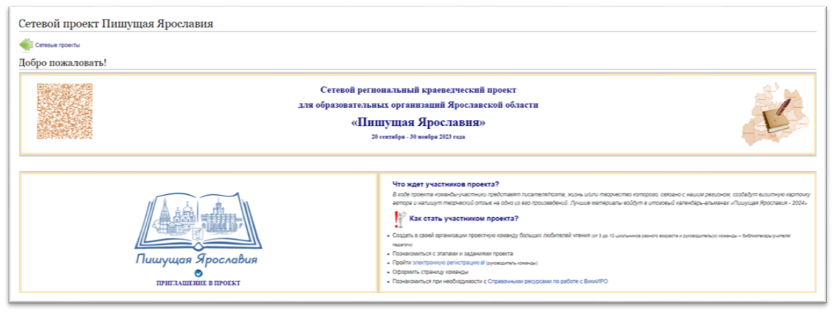
Платформа ВикиИРО
http://wiki.iro.yar.ru
http://wiki.iro.yar.ru/index.php/Сетевой_проект_Пишущая_Ярославия

Slide 3
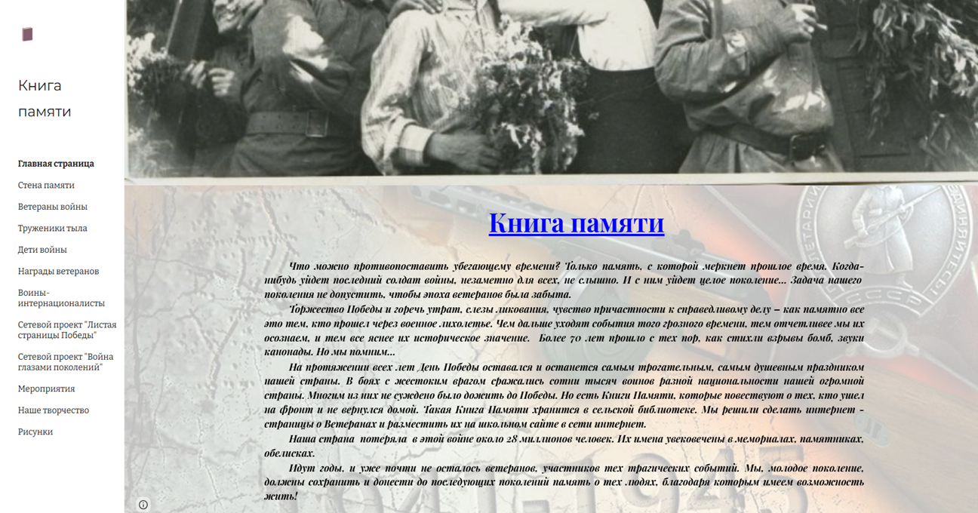
Проекты
Широкомасштабный краеведческий проект учащихся и педагогов – «Книга памяти».
https://sites.google.com/view/knigapamati/главная-страница

Slide 4
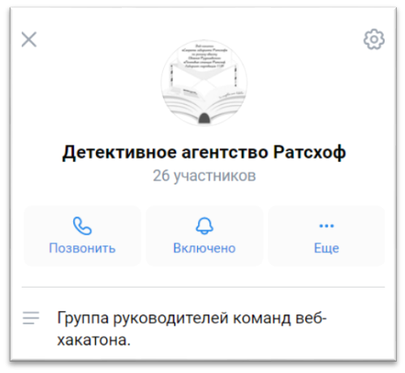
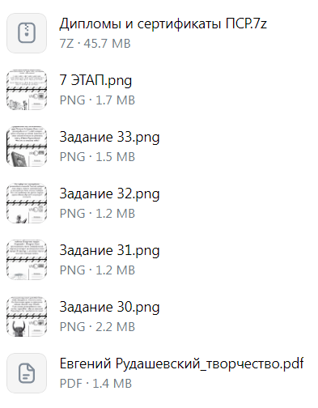
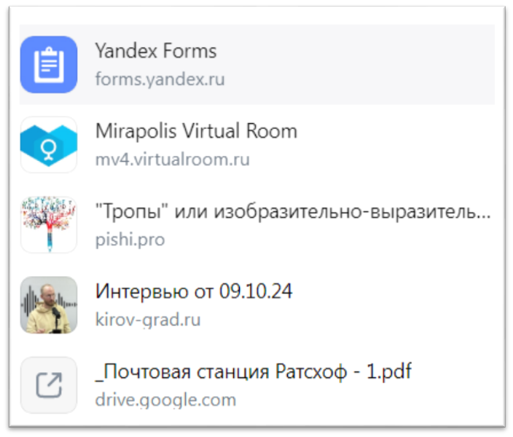
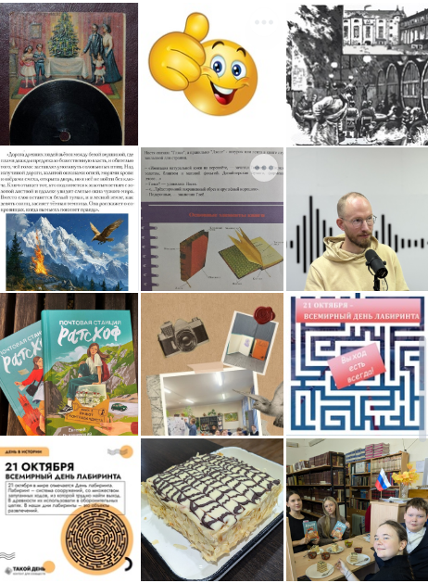
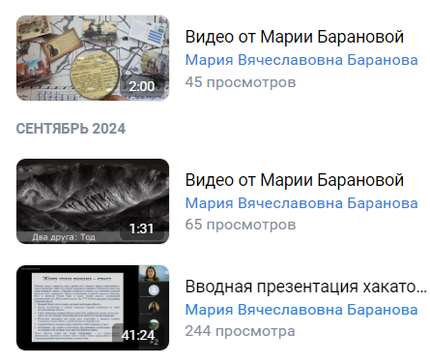
Платформа ИКОП «Сферум»

Slide 5


Адвент-викторина «Читаем о войне»
Сегодня читаем повесть ЛА. Кассиля "Дорогие мои мальчишки" и отвечаем на вопросы
Описывая какие обстоятельства, один из героев повести использует слово батрахомиомахия (с др.-греч. война мышей и лягушек)?
Название игры, которую придумали пионеры Затонска под руководством Арсения Петровича Гая
Непростые отношения, которые возникли между ребятами-жителями Затонска и приехавшими из Ленинграда юнгами
Борьба пионеров-синегорцев с ребятами из ремесленного училища

Slide 6
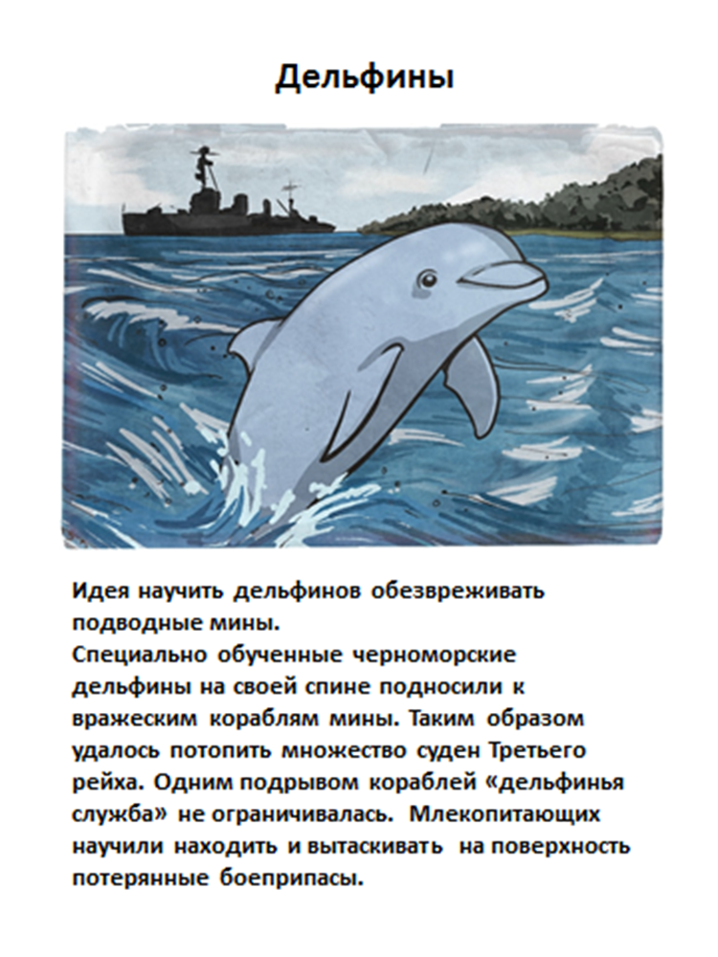
Виртуальная выставка, которая может материализоваться в рекреации школы
«Животные-герои в годы Великой Отечественной войны»
Содержание
1. Изображение
2. Название, порода (если известна), имя
3. Род деятельности, описание (сапёр, минёр, санитар, поводырь, разведчик, связист, диверсант)
4. Пример подвига
5. Награждение (если было)
Алгоритм реализации в Сферуме
1 этап: в классном чате участниками выставляются слайды-плакаты: изображение животного с кратким описанием подвига;
2 этап: выявление лучших плакатов (критерии: содержание, оформление) и их публикация в чате параллели;
3 этап: с помощью голосования – определить лучших на параллели и создание общешкольной выставки (возможен вариант виртуальной – со ссылкой на ресурс или в рекреации школы – распечатанные плакаты)
4 этап: награждение победителей значками-наградами Сферума, грамотой, призом.

Slide 7



Региональный веб-хакатон
«Секреты лабиринта Ратсхоф»
Социальная сеть VKontakte
https://vk.com/event223371723

Slide 8

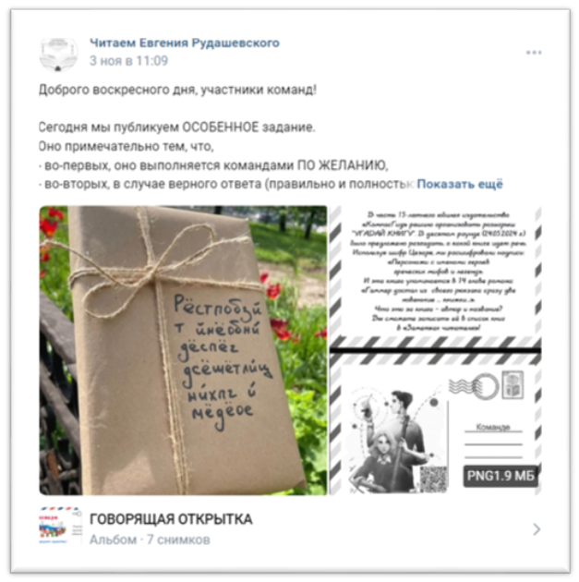
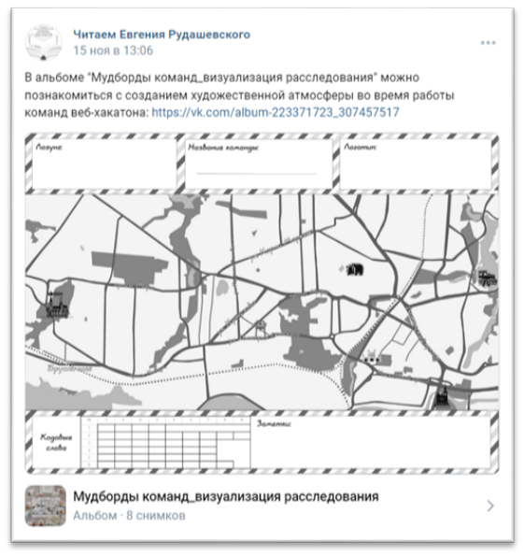

Slide 9
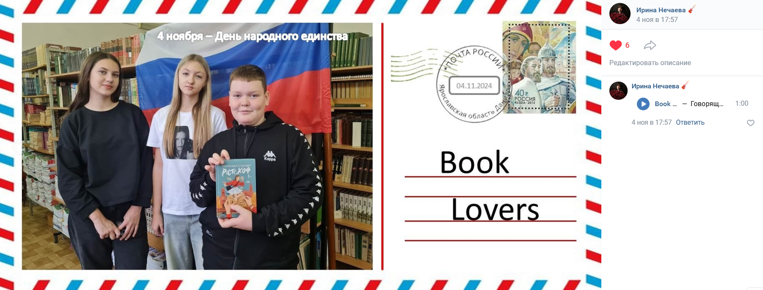
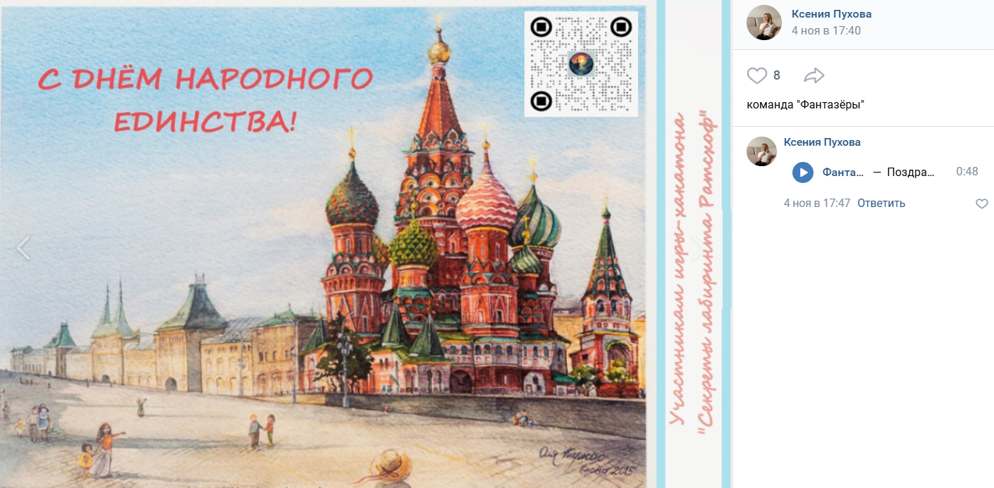
Медиапродукты
«Голосовая открытка»
фоторедакторы
аудиофайлы

Slide 10
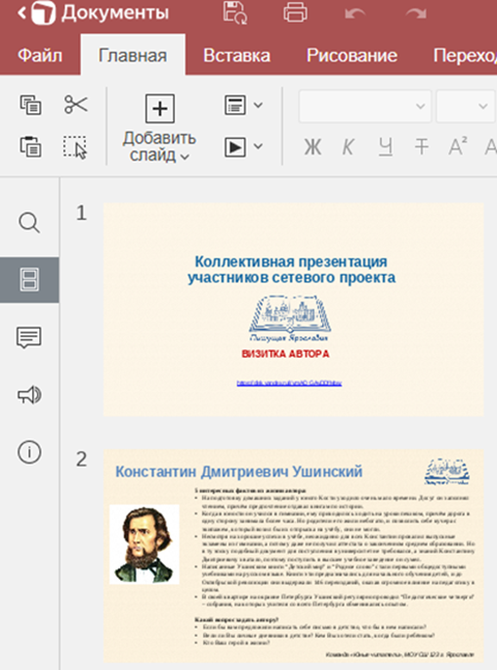

Сервисы. Яндекс онлайн-презентация

Slide 11
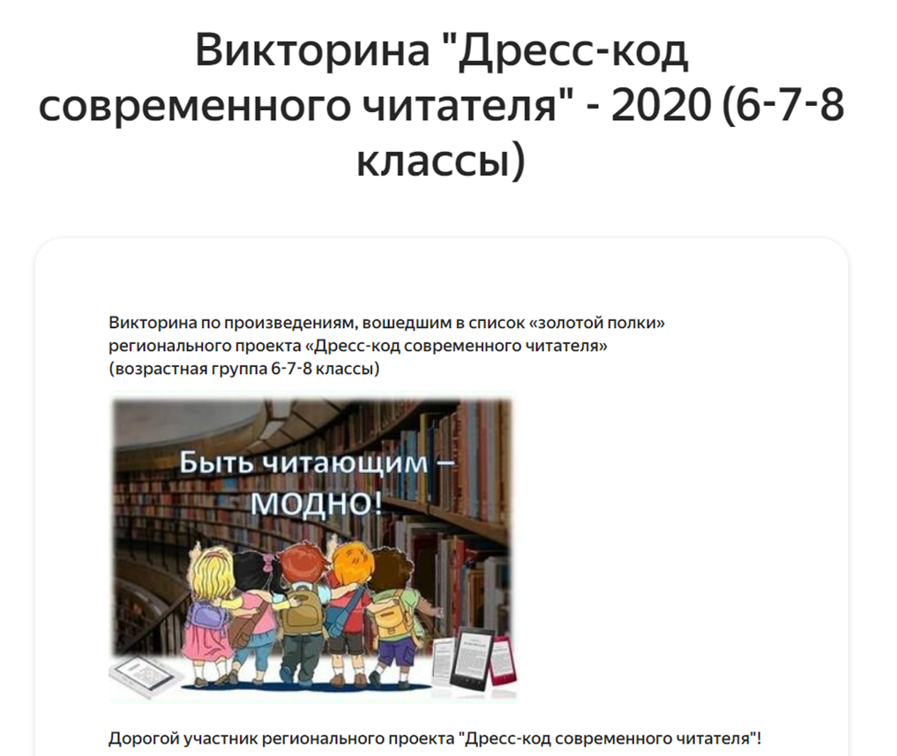
Сервисы. Яндекс формы викторина

Slide 12
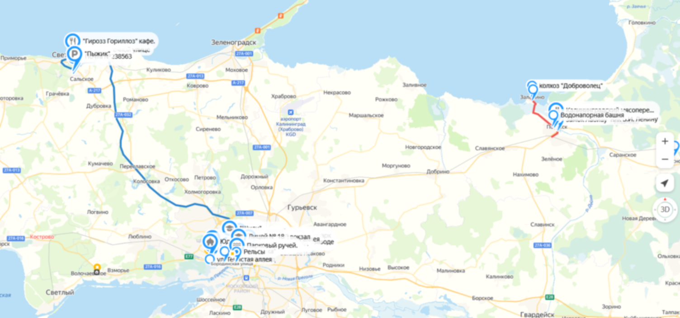
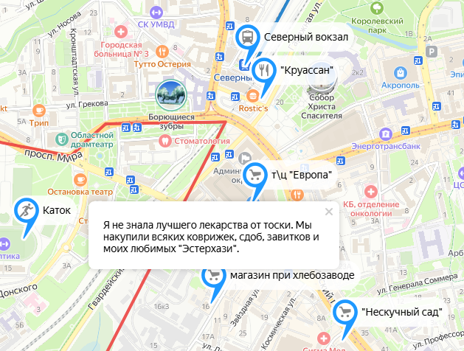
Сервисы. Яндекс-карта
«Детективное агентство Ратсхоф»

Slide 13

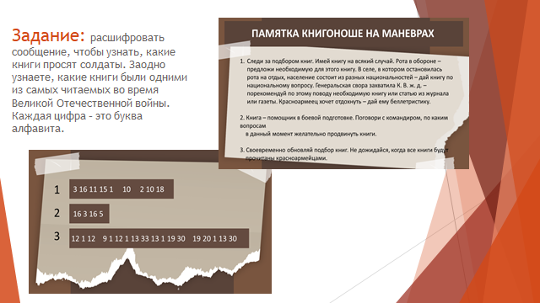
Экранные игры

Slide 14
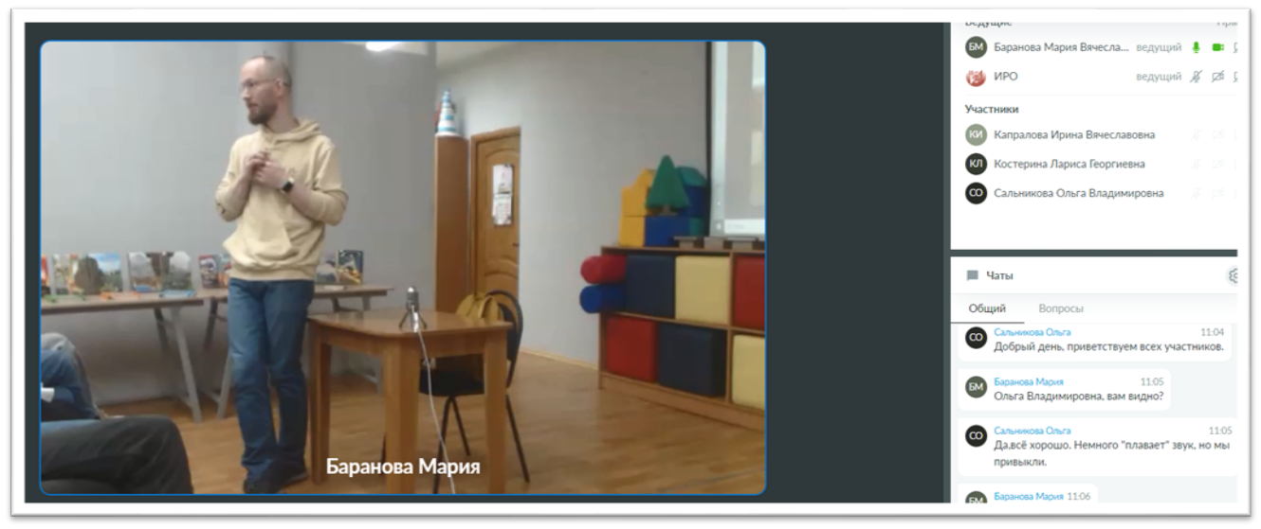
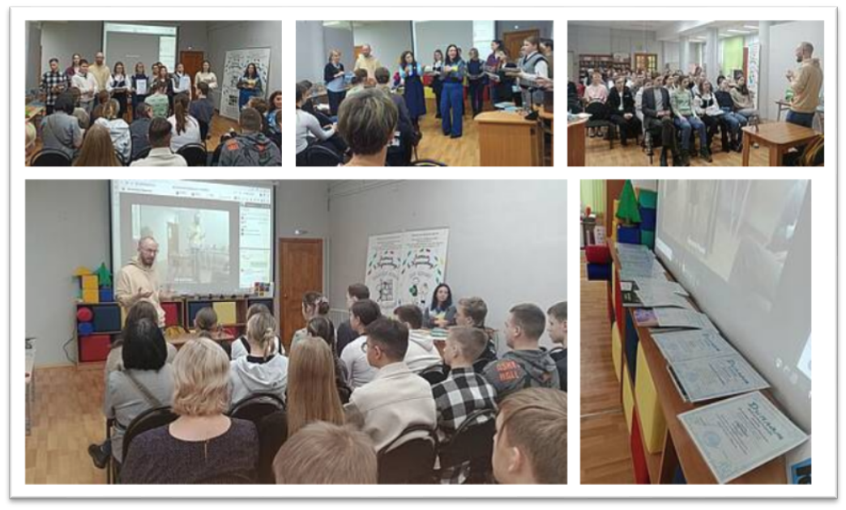
ВКС + очная встреча = гибридный формат
Встреча с Евгением Рудашевским

Slide 15

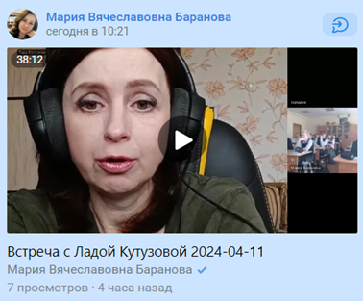
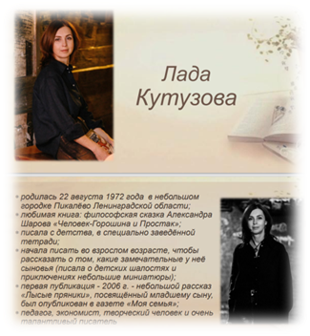
Онлайн-встреча с автором

Slide 16

Спасибо за внимание!
https://vk.com/cibo_window

